Slide 1
Módulo III Capítulo 1: Introdução
William Ivanski
Curso de Programação C#

Slide 2
Sumário
Necessidade de Armazenar
O que é um Banco de Dados?

Slide 3
Necessidade de Armazenar
O senso americano de 1880 levou 8 anos para ser computado por humanos
O próximo senso foi realizado em 1890
Esse fato foi a primeira grande necessidade de armazenamento do mundo
Pouco antes de 1910, surgiram os cartões perfurados

Slide 4
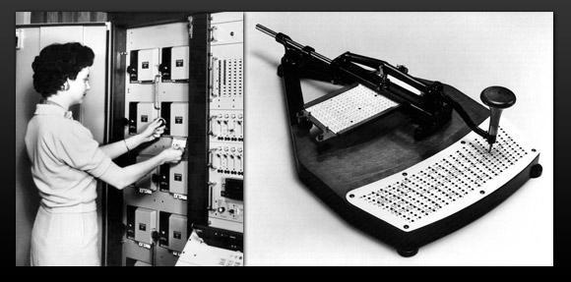
Necessidade de Armazenar

Slide 5
Necessidade de Armazenar
Cartões perfurados dominaram o mundo de 1910 a 1960
Leitura de informações envolvia um processo mecânico elaborado e ainda era necessário muita intervenção humana
Solução: fita de dados

Slide 6
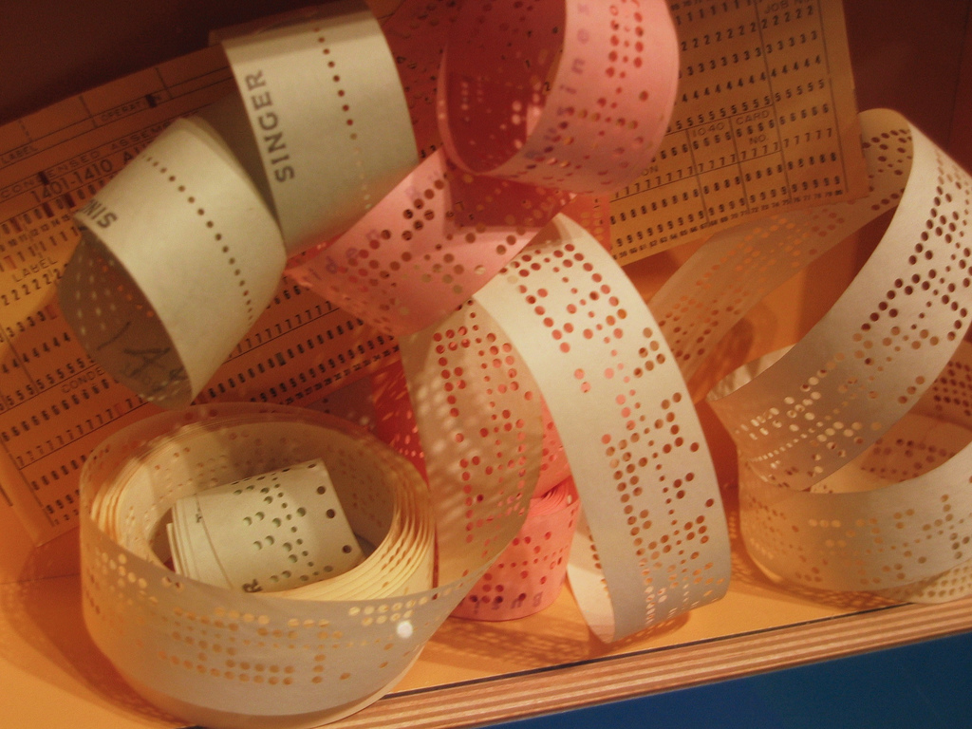
Necessidade de Armazenar

Slide 7
Necessidade de Armazenar
Os primeiros computadores já traziam sistemas de arquivos rudimentares
O paradigma lembrava gabinetes de arquivos físicos, usados em escritórios
Registros eram armazenados em arquivos, que eram armazenados em pastas
Primeiro sistema de arquivos: ERMA (1958)

Slide 8
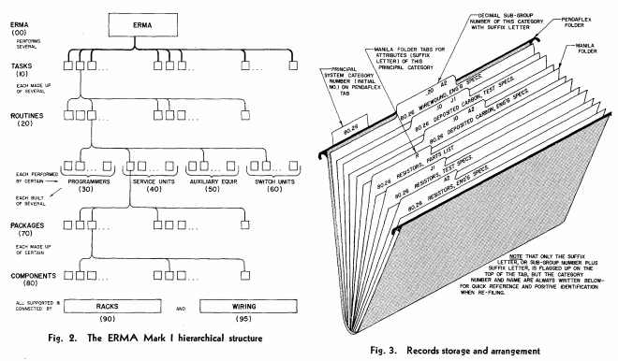
Necessidade de Armazenar

Slide 9
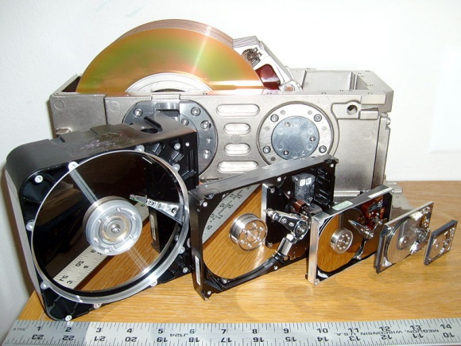
Necessidade de Armazenar

Slide 10
Necessidade de Armazenar
Em meados de 1960, surgiram os primeiros DBMSs ou SGBDs
DBMS = Data Base Management System
SGBD = Sistema Gerenciador de Banco de Dados
Um SGBD é um sistema que armazena e organiza automaticamente os dados, da melhor forma possível

Slide 11
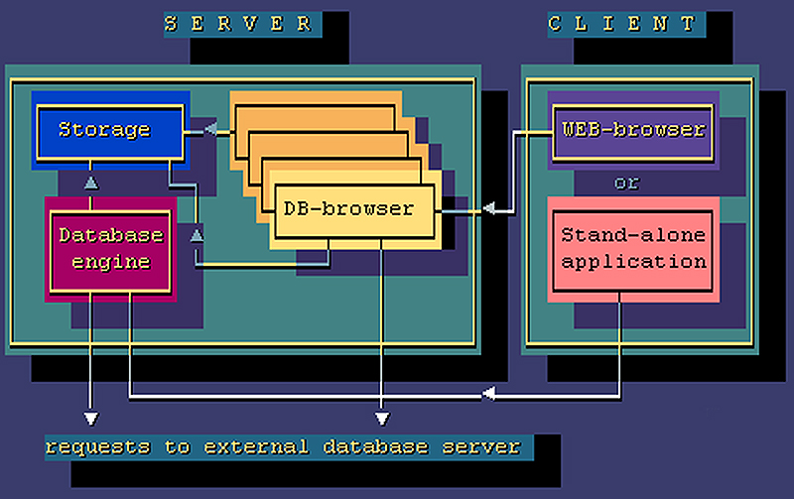
Necessidade de Armazenar

Slide 12
Necessidade de Armazenar
Em 1973, a IBM criou o Modelo Relacional, um conceito revolucionário
Bancos de dados tornam-se muito mais simples
Dados podem ser cruzados de muitas formas diferentes
Em 1976, o conceito evoluiu para Modelo Entidade-Relacionamento, ou simplesmente ER

Slide 13
Necessidade de Armazenar
Oracle começou a comercializar a tecnologia em 1979
Em 1981, a IBM lançou a linguagem SQL para manipulação de dados em bancos de dados relacionais
SQL = Structured Query Language
Hoje em dia, bancos de dados relacionais são a forma dominante de armazenamento digital no mundo todo

Slide 14

Necessidade de Armazenar

Slide 15
O que é um Banco de Dados?
No Módulo II, criamos programas que liam e escreviam dados em arquivos
Criamos programas de cadastro que armazenavam dados em arquivos CSV e DAT
Talvez ainda não sabíamos, mas estávamos manipulando bancos de dados em arquivos

Slide 16
O que é um Banco de Dados?
Um banco de dados é uma coleção organizada de dados
Pode estar em:
Um arquivo
Um conjunto de arquivos
Pode ser manipulado por:
Um ser humano
Um programa de computador
Um SGBD
Um banco de dados relacional segue o modelo ER

